Slide 1
O CAMINHO DE SANTIDADE PROPOSTO POR JESUS
PROF. ME. TIAGO COSMO DA SILVA DIAS

Slide 2
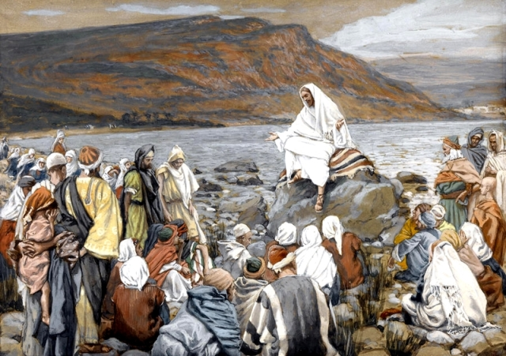
JESUS EXPLICOU, COM TODA A SIMPLICIDADE, O QUE É SER SANTO QUANDO NOS DEIXOU AS BEM-AVENTURANÇAS!
ELAS SÃO COMO QUE O BILHETE DE IDENTIDADE DO CRISTÃO!

Slide 3
AS BEM-AVENTURANÇAS
Bem aventurado é sinônimo de santo, porque expressa que a pessoa fiel a Deus e que vive a sua Palavra alcança, na doação de si, a verdadeira felicidade.
Não são um compromisso leve e superficial.
Só somos capazes de vivê-las se o Espírito nos permear com a sua força.
Deixemos que essas palavras nos desafiem, se não a santidade não passará de palavras!

Slide 4
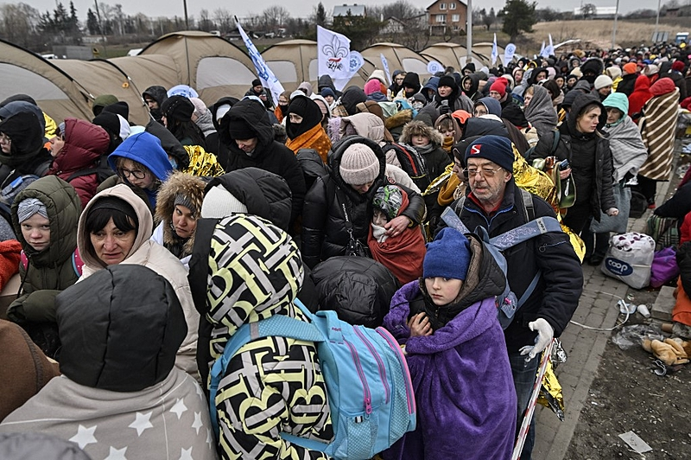
EVANGELHO DE MATEUS CAP. 5, VERS. 1-13
VENDO JESUS AS MULTIDÕES,
SUBIU AO MONTE
E SENTOU-SE.
OS DISCÍPULOS SE APROXIMARAM
E, ABRINDO A BOCA,
COMEÇOU A ENSINÁ-LOS DIZENDO:

Slide 5
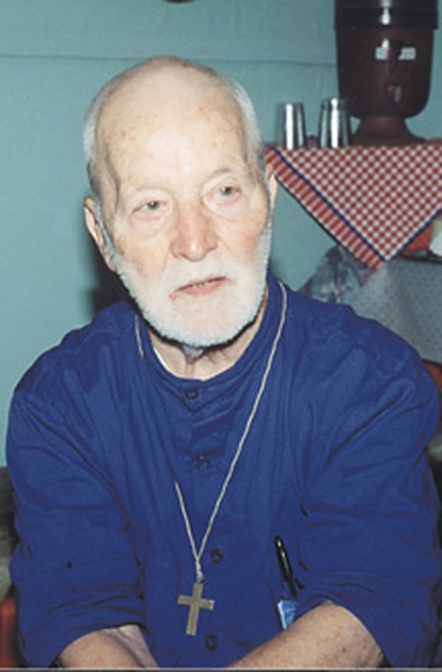
FELIZES OS POBRES EM ESPÍRITO, PORQUE DELES É O REINO DO CÉU. (GeE 67-70)
Rico, o coração fica satisfeito consigo mesmo e não tem espaço para a Palavra, para amar os irmãos e gozar das coisas mais importantes da vida.
É preciso ter uma santa indiferença!
O evangelista Lucas fala apenas de ser pobre, convidando à vida austera e essencial.
SER POBRE NO CORAÇÃO!
(1920-2000)

Slide 6
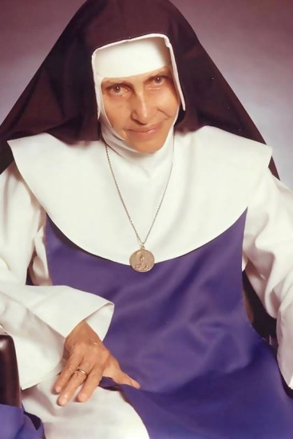
FELIZES OS MANSOS, PORQUE POSSUIRÃO A TERRA. (GeE 71-74)
Quando olhamos os limites e defeitos dos outros com ternura e mansidão, sem nos sentirmos superiores, podemos dar-lhes uma mão e evitamos nos gastar em lamentações inúteis.
A mansidão é expressão de quem deposita a sua confiança apenas em Deus. E, se nos julgarem tolos, deixemos!
REAGIR COM HUMILDE MANSIDÃO!
(1914-1992)

Slide 7
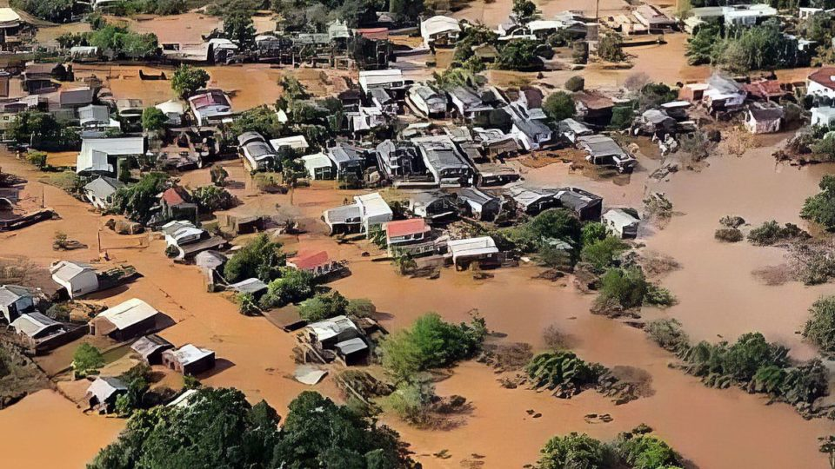
FELIZES OS QUE CHORAM, PORQUE SERÃO CONSOLADOS. (GeE 75-76)
No cotidiano da vida, nunca se pode faltar a cruz!
Só quem se permite ser consolado por Jesus, tem coragem de compartilhar o sofrimento alheio, e deixa de fugir de situações dolorosas. Há, portanto, sentido na vida quando se socorre o outro, aliviando-o!
(2024)
SABER CHORAR COM OS OUTROS!

Slide 8
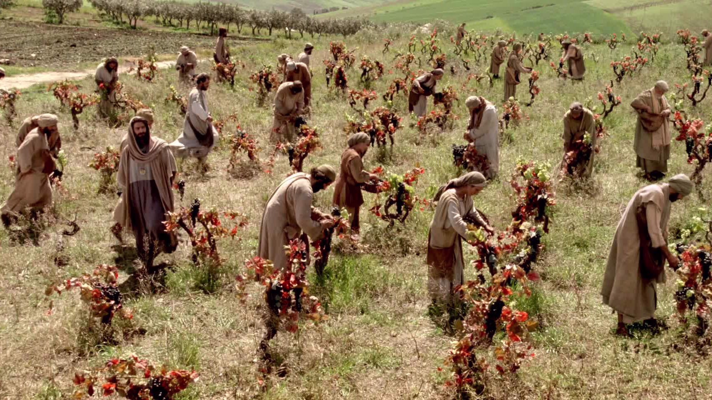
FELIZES OS QUE TÊM FOME E SEDE DE JUSTIÇA, PORQUE SERÃO SACIADOS. (GeE 77-79)
Fome e sede são experiências intensas, porque dizem respeito às necessidades primárias.
Alguns desistem de lutar pela verdadeira justiça, e optam por subir para o carro do vencedor.
A justiça se mostra, na verdade, com a nossa prática pelos indefesos.
JESUS, NA PARÁBOLA DOS TRABALHADORES DA VINHA!
BUSCAR A JUSTIÇA COM FOME E SEDE!

Slide 9
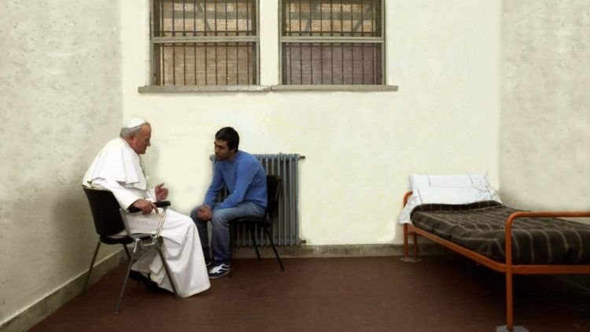
FELIZES OS MISERICORDIOSOS, PORQUE ALCANÇARÃO MISERICÓRDIA. (GeE 80-82)
Duplo aspecto: dar, ajudar, servir os outros, mas também perdoar, compreender.
Somos, todos, uma multidão de perdoados. Todos nós fomos olhados com compaixão divina.
23 / DEZ / 1983
OLHAR E AGIR COM MISERICÓRDIA!

Slide 10
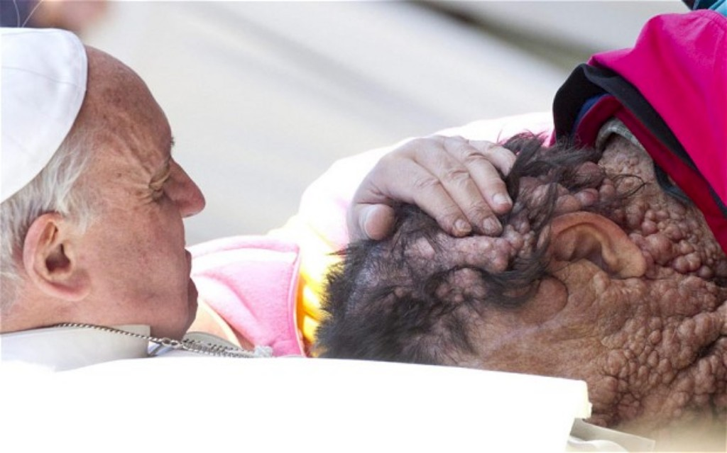
FELIZES OS PUROS DE CORAÇÃO, PORQUE VERÃO A DEUS. (GeE 83-86)
Trata-se de ter um coração simples, puro, sem imundície, pois um coração que sabe amar não deixa entrar na vida algo que atente contra o amor, enfraqueça-o ou o coloque em risco.
Nada de manchado pela falsidade tem real valor para o Senhor.
08 / NOV / 2013
MANTER O CORAÇÃO LIMPO DE TUDO O QUE MANCHA O AMOR!

Slide 11
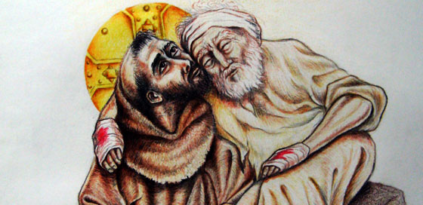
FELIZES OS PACIFICADORES, PORQUE SERÃO CHAMADOS FILHOS DE DEUS. (GeE 87-89)
Trata-se de não ser causa de conflito ou, pelo menos, de incompreensões.
Quem é pacífico é fonte de paz, constrói a paz e a amizade social. Construir a paz, por sua vez, é uma arte que requer serenidade, criatividade, sensibilidade e destreza.
SEMEAR A PAZ AO NOSSO REDOR!

Slide 12
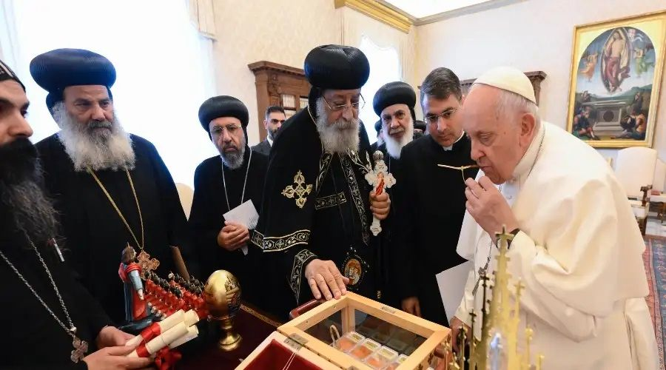
FELIZES OS QUE SOFREM PERSEGUIÇÃO POR CAUSA DA JUSTIÇA, PORQUE DELES É O REINO DO CÉU. (GeE 90-94)
Para viver o Evangelho, não podemos esperar que tudo à nossa volta seja favorável.
A cruz, especialmente as fadigas e os sofrimentos que suportamos para viver o mandamento do amor e o caminho da justiça, é fonte de amadurecimento e santificação.
O santo não é uma pessoa excêntrica, distante, que se torna insuportável pela sua vaidade, negativismo e ressentimento.
PAPA RECONHECE OS 21 CRISTÃOS COPTAS COMO MÁRTIRES
ABRAÇAR DIARIAMENTE O CAMINHO DO EVANGELHO, MESMO QUE ACARRETE PROBLEMAS!

Slide 13
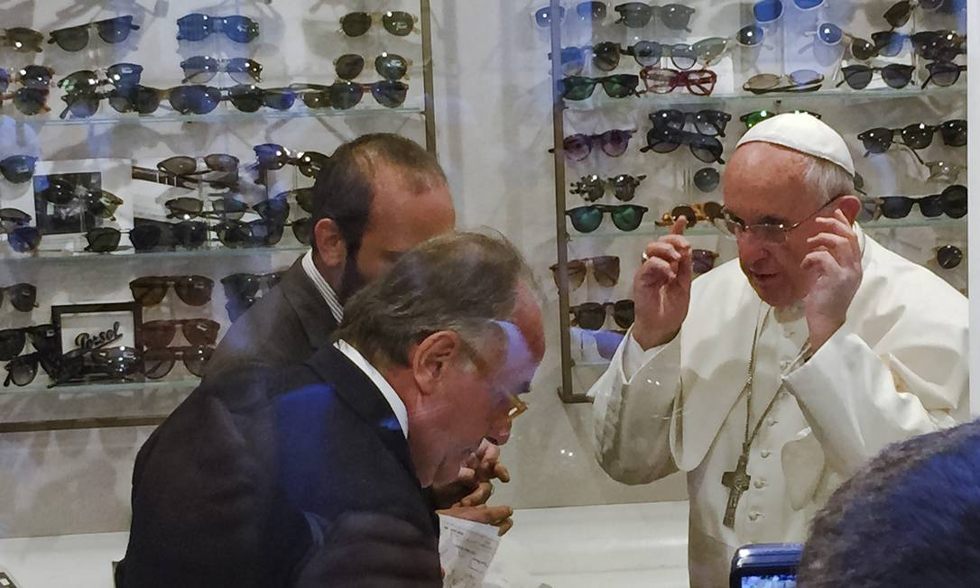
ENFIM:
Ser santo não significa revirar os olhos em um suposto êxtase! (GeE 96).
Reagir a partir da fé e da caridade: reconhecer nele um ser humano com a mesma dignidade que eu, uma criatura infinitamente amada pelo Pai, uma imagem de Deus, um irmão redimido por Jesus Cristo. Isso é ser cristão! (GeE 98)
Cuidado com as ideologias! (GeE 100-103)
O culto que realmente agrada (GeE 104-109)

Slide 14
OBRIGADO!
PROF. ME. TIAGO COSMO DA S. DIAS

